Slide 1
لجنة النقل واللوجستيات
اجتماع الدورة 21
عن بعد،
24تشرين الثاني/نوفمبر 2020
البند 5 من جدول الأعمال
المستجدات في مشروع نظام المعلومات الجغرافية لشبكات ومرافق النقل في المنطقة العربية
) بالتعاون مع البنك الاسلامي للتنمية(
الدكتور المهندس يعرب بدر
المستشار الإقليمي للنقل واللوجستيات
مجموعة الرفاه الإقتصادي المشترك

Slide 2
المحتويات
نظام المعلومات الجغرافية لشبكات ومرافق نظام النقل المتكامل في الدول العربية ITSAS _GIS
بناء قدرات المنسقين الوطنيين
نسب ملء بيانات طبقات منصة ITSAS _GIS
أسباب عدم اكتمال ملء البيانات
الخلاصة والتوصيات

Slide 3
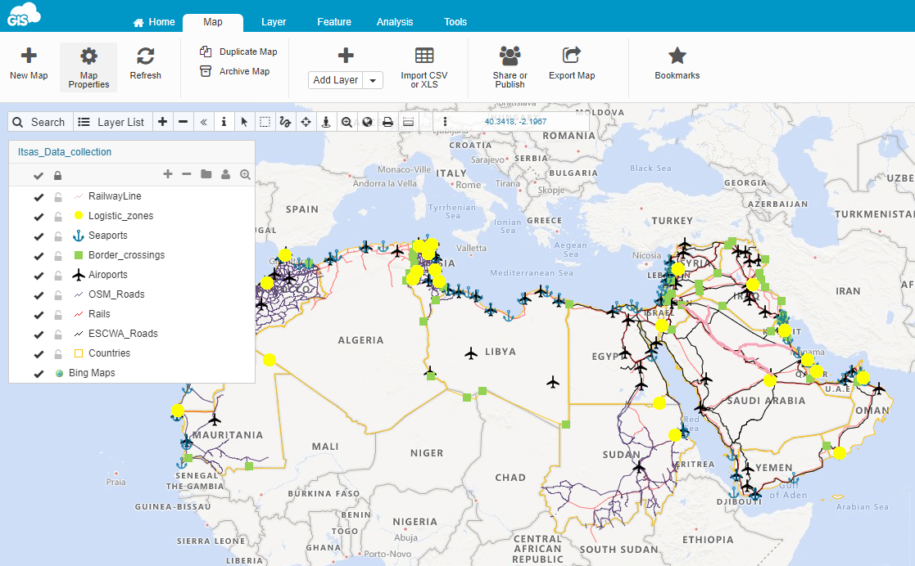
أولاً- نظام المعلومات الجغرافية لشبكات ومرافق نظام النقل المتكامل في الدول العربية ITSAS-GIS
طبقة المعلومات العامة على مستوى البلد ككل.
طبقة الطرق.
طبقة السكك الحديدية.
طبقة المطارات.
طبقة الموانئ البحرية.
طبقة المعابر الحدودية
طبقة المحطات اللوجستية

Slide 4
ثانياً- بناء قدرات المنسقين الوطنيين
)بالتعاون مع البنك الاسلامي للتنمية(
بتاريخ 15 شباط /فبراير 2019راسلت الإسكوا البلدان الأعضاء من أجل تسمية المنسقين الوطنيين*.
الدورة التدريبية الاولى يومي 10 و11 تموز/ يوليو ٢٠١٩ ببيروت وذلك لبناء قدرات ملء وإدخال البيانات لدى المنسقين الوطنيين؛
الدورة التدريبية الثانية يومي 18 و 19 كانون الأول/ ديسمبر 2019 ببيروت لتعزيز قدرات الملء المكتسبة في الدورة السابقة، وبناء قدارت التحليل لدى المنسقين الوطنيين ؛
دليل مستخدم مكون من جزئين، مع إدراج جداول السمات باللغتين العربية والإنجليزية. الجزء الأول حول جمع وإدخال البيانات والجزء الثاني حول تحليل البيانات وإعداد التقارير ؛
الدورة التدريبية الثالثة عن بعد بتاريخ 21 تموز/ يوليو 2020، تم خلالها تتبع التقدم المحرز في ملء البيانات، ومواكبة المنسقين الوطنيين من خلال تقديم الدعم الفني المطلوب بالاجابة على استفسارات المنسقين الوطنيين ؛
الدورة التدريبية الرابعة عن بعد بتاريخ 1 أيلول/ سبتمبر 2020 لإستكمال تتبع التقدم في ملء البيانات.
* تم استلام التسميات من كل من المملكة الأردنية الهاشمية، ومملكة البحرين، والجمهورية التونسية، والجمهورية العربية السورية، وجمهورية السودان، وجمهورية العراق، وسلطنة عمان، ودولة فلسطين، ودولة قطر، ودولة الكويت، والجمهورية اللبنانية، ودولة ليبيا، والمملكة المغربية، والمملكة العربية السعودية، والجمهورية الإسلامية الموريتانية.

Slide 5
ثالثاً- نسب ملء بيانات طبقات المنصة
(بتاريخ الأوّل من أيلول/ سبتمبر2020)
بلغ معدّل ملء البيانات المستويات المبيّنة في الشكل التالي (بغض النظر عن القيم المدخلة):

Slide 6
رابعاً- أسباب عدم اكتمال ملء البيانات
(حسب إجابات المنسقين الوطنيين)
النسب | الأسباب المحتملة
20% | لم يتم قط تجميع السمة من قبل الجهات المعنية بالبلد
5% | تعريف السمة غير واضح لـلمنسق الوطني
68% | يتم تجميع السمة من قبل الجهات المعنية بالبلد، ولكنها ليست متاحة بعد لـلمنسق الوطني
0% | يتم تجميع السمة من قبل الجهات المعنية بالبلد ولكن يجب تكييفها وتعديلها لتلائم نموذج ITSAS
6% | أسباب أخرى

Slide 7
خامساً- الخلاصة والتوصيات
قطع المشروع أشواطاً كبيرة تم خلالها تجاوز مجموعة من العقبات التقنية واللوجستية والتمويلية بفضل تضافر الجهود بين الأمانة التنفيذية وشركائها من جهة، ولاسيما البنك الاسلامي للتنمية، ولجنة الأمم المتحدة لأوروبا ومركز دراسات النقل لغربي المتوسط (CETMO)، ومن جهة ثانية بين الأمانة التنفيذية والدول الأعضاء من جهة أخرى، التي يمثل منسقوها المولد الأساسي لتغذية المنصة الجديدة.
وتجدد الأمانة التنفيذية الدعوة لاشتراك كافة الدول الأعضاء خاصةً التي لم تستجب بعد لتسمية منسقين وطنيّن للمشروع، في ملء البيانات وحضور الدورات التدريبية وهي :مصر، وموريتانيا، وليبيا، والإمارات العربية المتحدة، واليمن.
ستسعى الأمانة التنفيذية خلال هذا الإجتماع إلى اشراك الجزائر والصومال أيضاً، وقد إنضما حديثاً إلى الإسكوا. وتأمل أن ترتفع وتيرة تغدية المنصة حتى تتأتى الفائدة المرجوة منها في تحليل أداء شبكات ومرافق النقل في البلدان العربية لكشف مكامن الضعف وتحديد أولويات الاستثمارات اللازمة لتطوير هذه الشبكات بما يعزز الربط في ما بينها لتحقيق المزيد من التكامل الإقليمي.
لمزيد من المعلومات أنظر إلى وثيقة الاجتماع المقدمة خلال الدورة 21 للجنة النقل واللوجستيات بعنوان المستجدات في مشروع نظام المعلومات الجغرافية لشبكات ومرافق النقل في المنطقة العربية .

Slide 8
شكراً

